Slide 1

VACACIONES
A
SAN LUIS

Slide 2
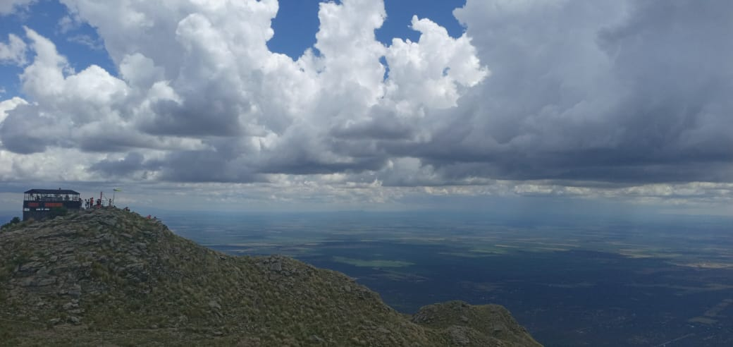

Slide 3
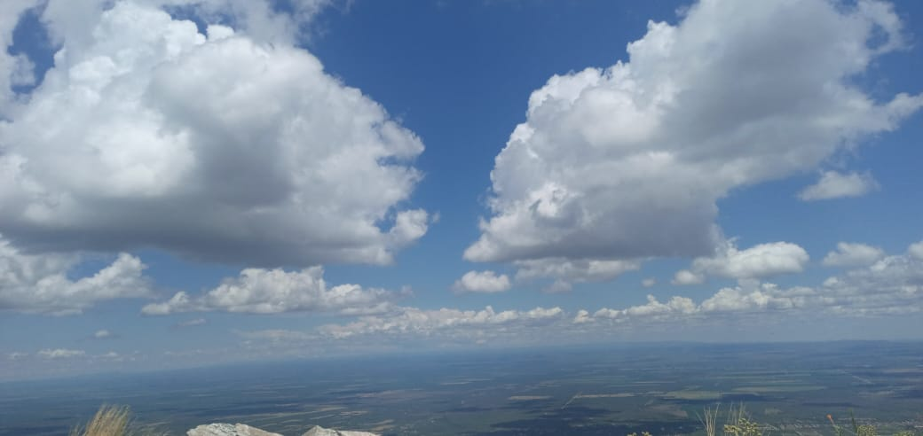

Slide 4
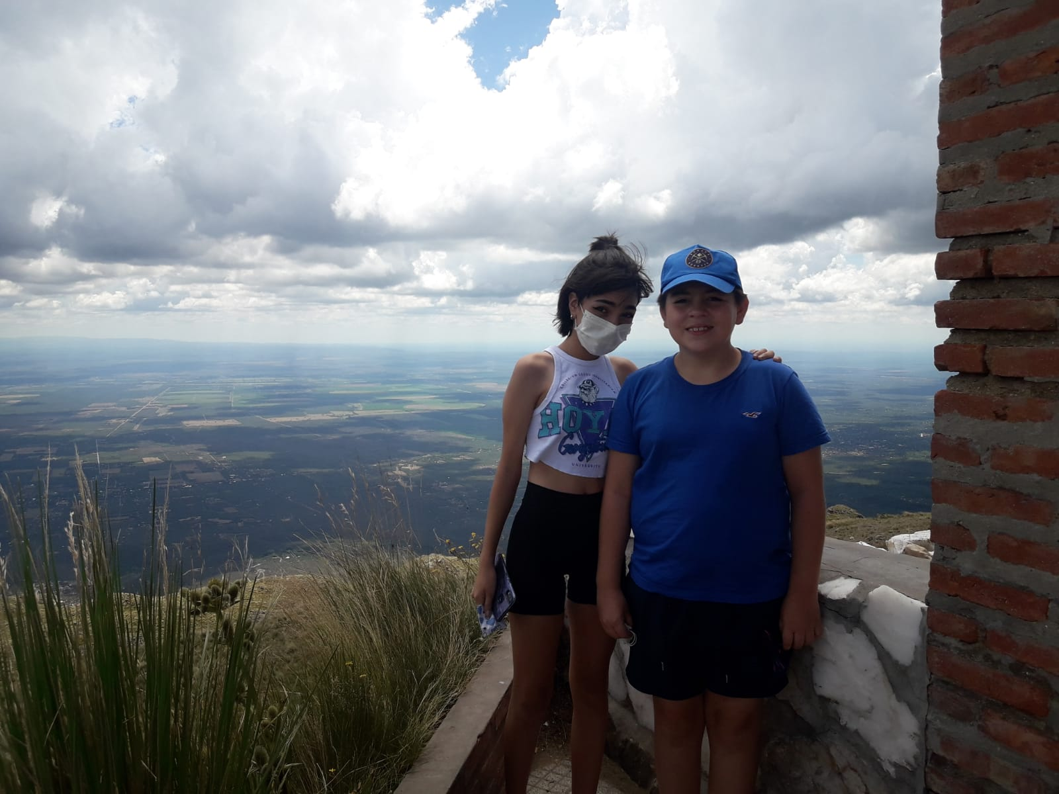

Slide 5
1º A
XIOMARA PILAR CORTEZ

